Slide 1
公共复合机的申请和使用
皮新兰

Slide 2
主要内容
一、申请账号
二、安装打印机驱动程序
三、公共复合机的功能

Slide 3
一、申请账号
老师 思源楼图书馆232房间开通
学生 必须有老师批条才能开通

Slide 4
二、安装打印机驱动程序
数学院网络打印机的位置和IP地址：
南楼网络打印机的IP地址： 思源楼楼网络打印机的IP地址：
三层 管理部门: 10.1.3.22 二层 图书馆: 10.2.2.11
四层 系统所: 10.1.4.11 三层 系统所: 10.2.3.11
六层 应用所: 10.1.6.11 五层 期刊学会：10.2.5.11
七层 计算数学所: 10.1.7.11 六层 应用所: 10.2.6.11
九层 数学所: 10.1.9.11 八层 交叉中心: 10.2.8.11
九层 数学所: 10.2.9.11
科技楼网络打印机的IP地址：
二层 计算数学所: 10.4.2.11

Slide 5
使用网络打印功能注意事项：
数码复合机只能在AMSS 网络环境中使用。
请各所老师注意，需使用与本所对应的数码复合机。
安装打印驱动程序下载地址：
windows操作系统的驱动程序请到Canon网站服务与支持目录下载,
网址http://www.canon.com.cn/support/download
具体下载方式见： http://online.amss.ac.cn/jsoa/CheckUser.jspx
个人门户 - 常用软件 - 网络打印机功能
数码复合机机型：南楼Canon2535i，思源楼Canon2545i

Slide 6
Windows操作系统下主要驱动程序
Windows7(10) [Windows32位]UFRII打印机驱动程序版本30.15
Windows7(x64)(10) [Windows64位]UFRII打印机驱动程序版本30.15
Windows8(10) [Windows32位]UFRII打印机驱动程序版本30.15
Windows8(x64)(10) [Windows64位]UFRII打印机驱动程序版本30.15
Windows8.1(10) [Windows32位]UFRII打印机驱动程序版本30.15
Windows8.1(x64)(10) [Windows64位]UFRII打印机驱动程序版本30.15
Windows10(10) [Windows32位]UFRII打印机驱动程序版本30.15
Windows10(x64)(10) [Windows64位]UFRII打印机驱动程序版本30.15

Slide 7
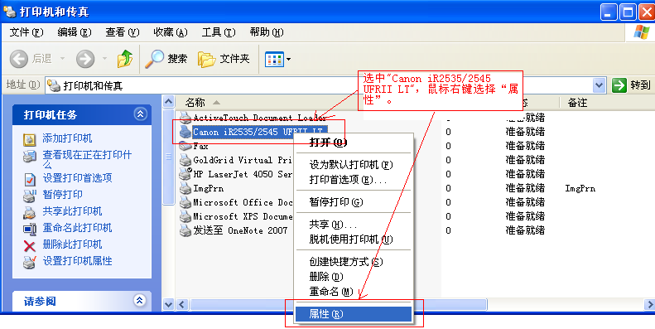
打印机设置
从“ ”（开始）菜单中选择“设备和打印机” 。
从打印机列表中选择Canon iR2535/2545 UFRII LT，右键选择“属性”菜单，如图，进行打印机设置。

Slide 8
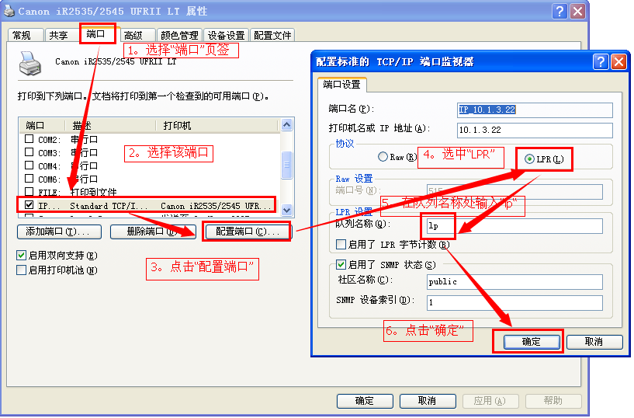
第一步，端口配置
在打开的属性页面的“端口”页签，选择“Standard TCP/IP”为Canon iR2535/2545的端口，点击“配置端口”按钮，打开“配置端口”页面，选择协议类型为“LPR”，在“LPR 设置”下“队列名称”中输“lp”单击“确定”。

Slide 9
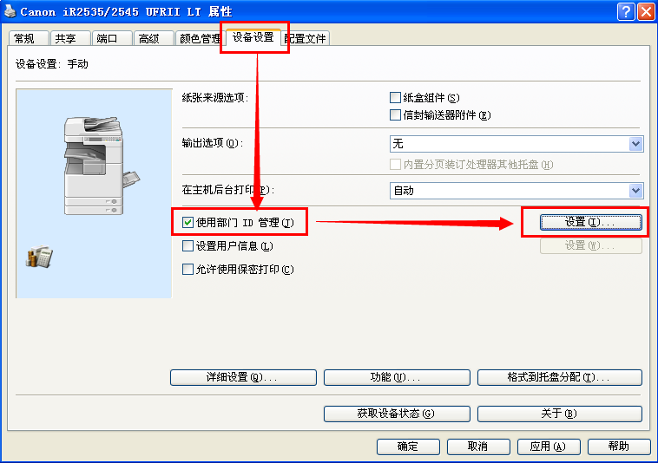
第二步，
在“设备设置”页签中选择“部门ID管理”单击“设置”。

Slide 10
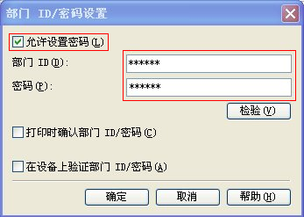
第三步，
输入“部门ID和密码”，单击“确定 ”。

Slide 11
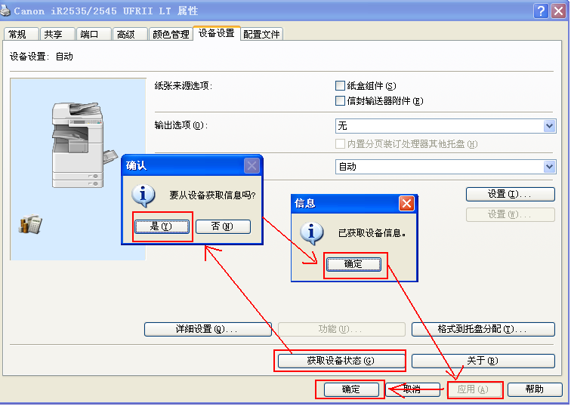
第四步，
选择“获取设备状态 ”单击“要从获取设备信息吗？”单击“是”。
选择“已获取设备信息”，单击“确定 ” 完成设置。

Slide 12
三、公共复合机的功能
复印功能
打印功能
文件扫描邮箱发送功能
传真功能

Slide 13
有问题请与我联系
联系人：皮新兰
电 话：82541419
邮 箱：pxl@amss.ac.cn
办公室：思源楼232

